Slide 1


Chào mừng các em đến với tiết Tiếng Việt - Lớp 2

Slide 2


  Tiết 3

Slide 3


Viết

Slide 4
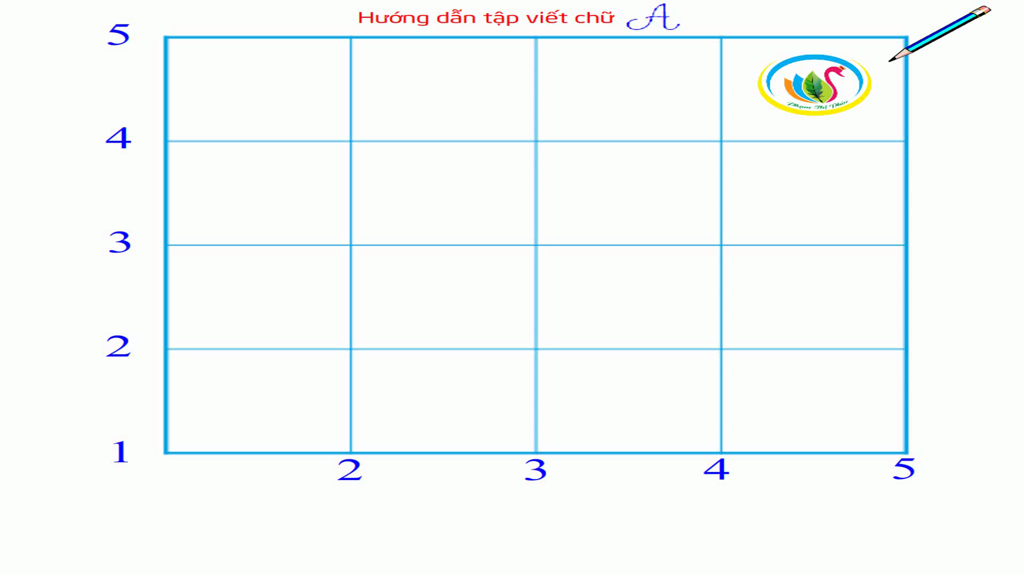

Slide 5
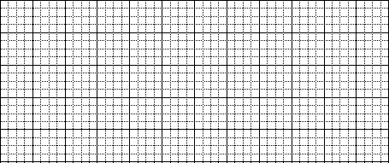
Viết từ ứng dụng
/
Ánh nắng tràn ngập sân trường.

Slide 6



Trò chơi củng cố
Notes:
6

Slide 7



CỦNG CỐ BÀI HỌC

